Slide 1


Combining Small Language Models and Large Language Models for Zero-Shot NL2SQL
VLDB 2024
报告人
魏星迪
Notes:
我今天要讲的是SIGMOD2024年的一篇文章，在正则路径查询上选择合适的物化视图并基于视图优化查询

Slide 2
背景
自然语言到 SQL （NL2SQL） 将自然语言问题转换为 SQL 查询，使非技术用户更容易访问和分析数据，因此可用于商业智能、数据分析和其他数据驱动的应用程序。
现在的方法在部署到新环境中，还需要大量的注释数据来重新训练，导致数据依赖巨大。
测试环境中不同的语言现象（例如，缩写、同义词等）可能会导致现有 NL2SQL 模型的性能急剧下降
SLM预训练的数据集合和实际数据集有差距导致其结果出错，LLM有着更强大的推理能力，但是往往会无法实现精确的的模式对齐。
Notes:
RPQ是一条正则表达式路径，目的是找到满足这条路径的源点和终点对
比如这条路径，从Person开始经过反向边到Comment，然后经过一条长度>=1的边到达Post，找到每个Person发表的评论在哪些Post下

Slide 3
动机
SLM 可以更好地理解数据库架构和 SQL 语法，这使其能够在结构识别和架构对齐方面表现出色。
相比之下，现有研究表明，由于缺乏主要知识，LLM 经常面临“幻觉”问题，生成与给定指令无关的文本 。
通用 LLM 具有强大的语言推理能力 ，非常适合需要复杂条件推理的 SQL 完成。此外，LLM 还表现出出色的交互能力，使其能够通过适当的反馈有效地执行纠错。
Notes:
RPQ是一条正则表达式路径，目的是找到满足这条路径的源点和终点对
比如这条路径，从Person开始经过反向边到Comment，然后经过一条长度>=1的边到达Post，找到每个Person发表的评论在哪些Post下

Slide 4
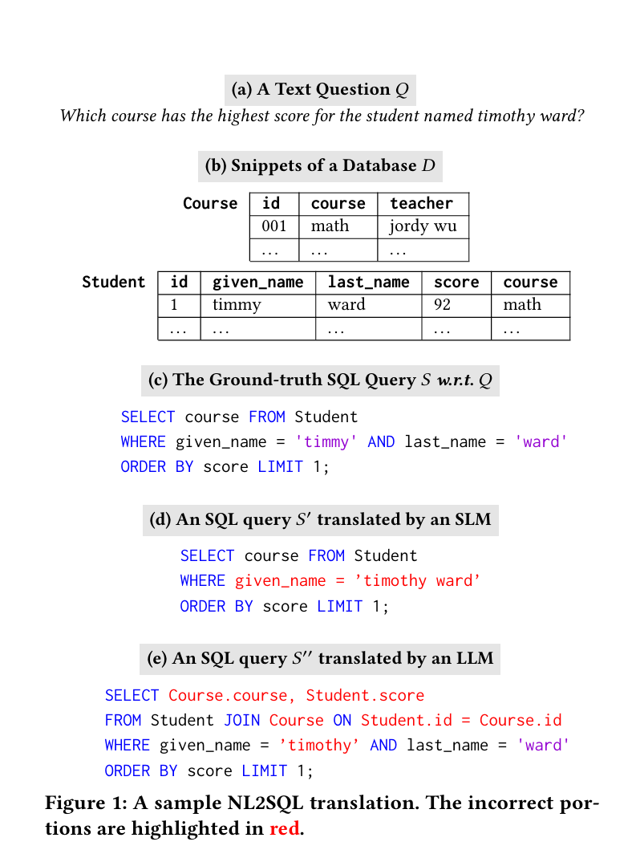
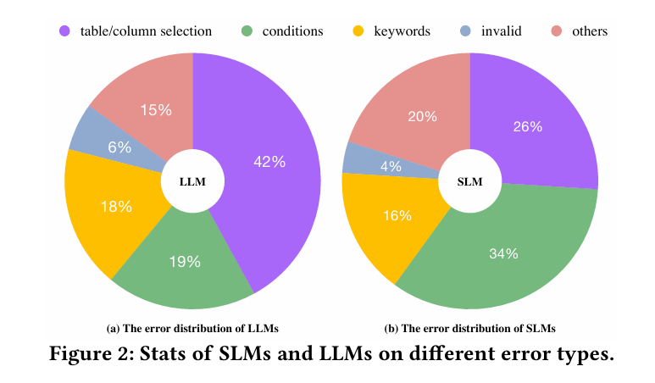
example
Notes:
RPQ是一条正则表达式路径，目的是找到满足这条路径的源点和终点对
比如这条路径，从Person开始经过反向边到Comment，然后经过一条长度>=1的边到达Post，找到每个Person发表的评论在哪些Post下

Slide 5
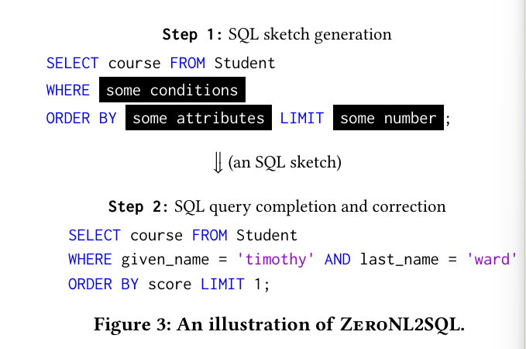
ZNL2SQL
将 NL2SQL 任务分解为更小的子任务，这样每个子任务在我们的零镜头设置中更容易解决。自然，编写 SQL 查询的思考过程可以分为四个子任务：
（1） 识别由 SQL 保留关键字组成的查询结构，例如 SELECT、FROM、WHERE 和 ORDER BY;
（2） 将相关的模式元素与问题对齐，即 SELECT 和 FROM 子句中的列和表;
（3） 完成 SQLquerybydeducingconditionsinWHERE 子句、ORDER BY 或 GROUP BY 子句中的列等。
（4） 如果有语法或执行错误，则迭代更正 SQL 查询。
Notes:
文章动机是目前的工作一般是研究单个RPQ查询，很少有工作研究整个Workload的RPQ查询优化
对于多个RPQ，提取公共的子查询并提前将结果存储可以极大地加速查询效率，即物化视图
如果空间允许，将所有查询结果全部存储是最快的，但是全部存储所需的空间开销可能很大，所以需要进行视图的选择，在给定的内存预算下尽量选择优化效果好占用空间小的视图

Slide 6
challenges and solutions
如何研发出一个SQL草图生成方法可以适应新的数据库和新的语言现象。
是如何有效地指导 LLM（例如 GPT4）完成与数据库中存储的数据值一致的 SQL 查询
引入基于SLM的encoder & decoder 来生成sql草稿并设计了一个新奇的数据库序列化策略。并且一个问题敏感的工具依靠语言汉语来获得最相关的的SQL 草稿
设计了一种多级匹配策略，向 LLM 推荐最相关的值，并提出基于执行的选择策略，以选择没有语法或执行错误的最佳 SQL 查询。
Notes:
RPQ是一条正则表达式路径，目的是找到满足这条路径的源点和终点对
比如这条路径，从Person开始经过反向边到Comment，然后经过一条长度>=1的边到达Post，找到每个Person发表的评论在哪些Post下

Slide 7
contributions
第一个ZNL2SQL框架
提出新技术来解决以下问题的挑战：SQL 草图生成、SQL 查询完成和更正
全新的 SOTA ZNL2SQL Result 实验证明本文的方法优于传统基于SLM和LLM的方法
Notes:
RPQ是一条正则表达式路径，目的是找到满足这条路径的源点和终点对
比如这条路径，从Person开始经过反向边到Comment，然后经过一条长度>=1的边到达Post，找到每个Person发表的评论在哪些Post下

Slide 8
ZNL2SQL
∀Dtest={(Di,Qi,Si)}^{M}_{i=0}⋢Dtrain={(Di,Qi,Si)}^{M}_{i=0}
1.在一个新的数据库中测试
2.用一个全新的问题测试
3.用不同复杂度的SQL进行测试->训练时sql结构简单，测试时sql结构复杂
Notes:
RPQ是一条正则表达式路径，目的是找到满足这条路径的源点和终点对
比如这条路径，从Person开始经过反向边到Comment，然后经过一条长度>=1的边到达Post，找到每个Person发表的评论在哪些Post下

Slide 9
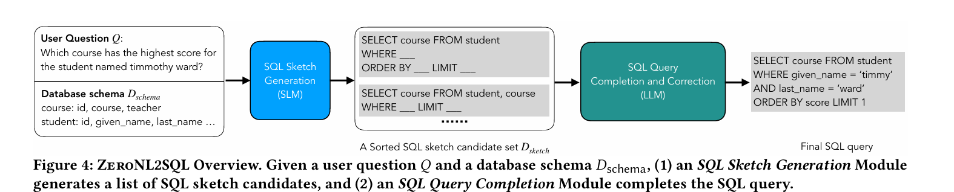
整体框架
SQL Sketch Generation：Q和D作为输入输出一些候选的SQL Sketch Dschema
SQL query completion and correction：输入Dschema,SQL completion and correction 模块指挥LLM补充相关的缺失值输出最佳的SQL语句
Notes:
有了这个图之后，对图中的每个节点做代价和基数估计，深度优先遍历，自底向上计算
如果是Or节点，那么选择孩子中代价最小的节点作为自己的代价
对于连接算符，有从左向右和从右向左两种遍历方法，选择其中代价最小的
叶子节点的基数数量和代价是一样的，向上根据算符的不同计算代价
如果说不用视图的话，直接用现在的AODC图可以直接执行工作负载，比如b/c
先获得所有标签为b的源点和终点，然后对b的终点，获取以它为起点的标签为c的边，得到b和c连接的结果，就是这里的v6->v12,v6->v13

Slide 10
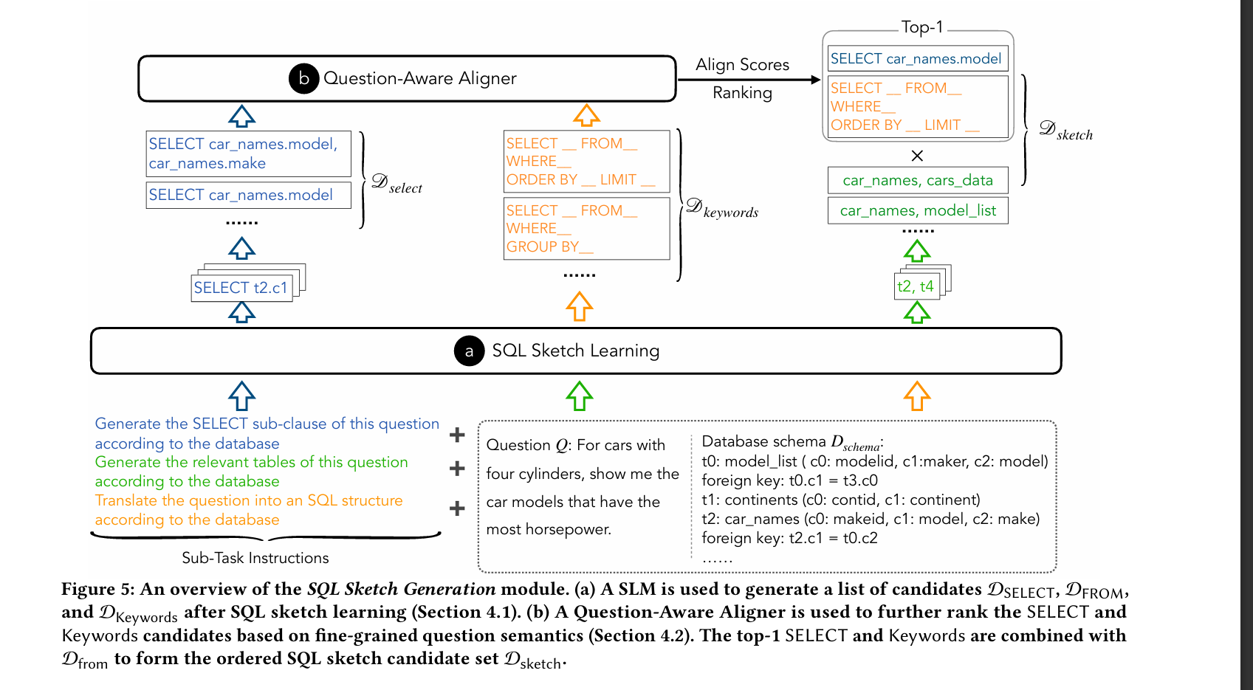
SQL SKERCH GENRATION/SQL Sketch Learning
将生成任务分为多个子部分，例如图中分为引起select子句，选择相关的tables，将问题转换为SQL结构
Database-aware serialization:目前的SLM在进行NL2SQL时，会自动的直接从问题中选择相应的表格，本文将Dschema转换为序列，并强制要求SLM从序列中选择表格，之后再将表格中的参数转换为真实数据库中的tables&paras
为了放置局部最优，保留了SLM生成的top-k作为候选。最终得到Dselect={selecti}，Dfrom ，and Dkeywords
parameter learning：通过最大化似然估计（MLE）来优化模型参数 𝜃
θ，以最小化目标 SQL 查询的负对数似然。
Notes:
在选择之前，先获取AODC中每个节点的使用次数，自顶向下遍历，遍历最优的情况会使用的节点，比如对于或节点，只遍历cost更小的节点，对于这里的b/c|d，会遍历到b/c，b，c，d这些节点
然后是视图选择算法，候选视图为重复出现的子查询，先将其根据查询负载中的出现次数降序排序，
然后对每个视图，如果内存预算符合并且不冗余，
先获取该视图的优化，而且有优化的话，则更改每个RPQ节点的use Count，更新后如果有已经加入视图集合的视图use Count为0，则表示它变成了冗余的视图，那么就把这个视图去掉
比如这里将a/b/c物化的话，(a/b/c)+/(b/c|d*)的(a/b/c)+就不用经过(b/c)
表3是视图选择的例子，这里的内存预算是12，先获得所有候选视图，这里有4个，以及他们的使用次数和在工作负载中出现的次数
首先是b/c，三个查询都会使用这个视图，所以将其加入视图集合，
然后是d*，从图6可以看到，总共(v0,v5,v7,v11,v14)任意两点都符合d*，共10个，还有v12,v14和v12,v15总共12个，加上2超出内存预算，所以不加入
然后a/b/c，这里b/c是两个结果(v6,v12),(v6,v13)和4条a标签的边连接，总共8条，预算为10，小于12，所以可以加入，选了a/b/c之后，b/c的使用次数会减2，但是还是大于0，所以不会去掉
最后a/b的基数为8，超出预算，不加入，所以最后选择b/c和a/b/c两个视图

Slide 11
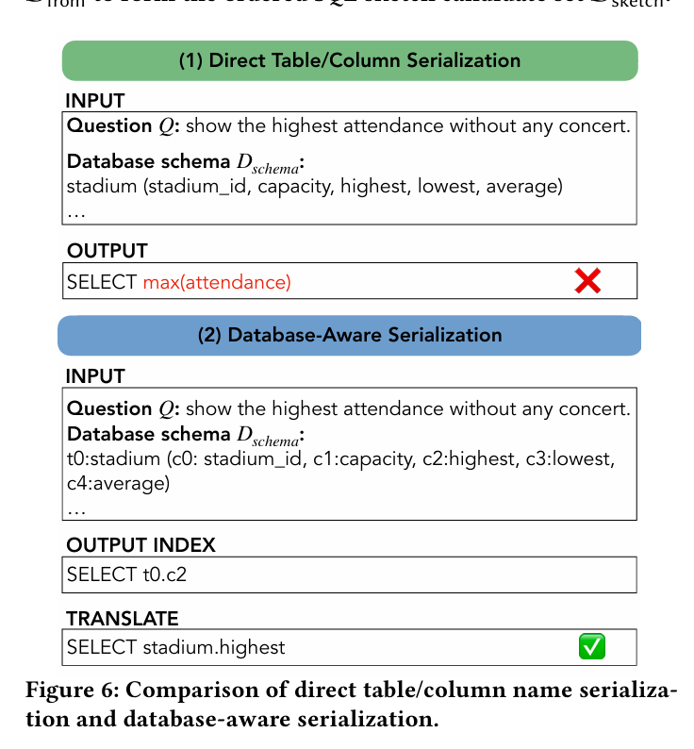
SQL SKERCH GENRATION/SQL Sketch Learning
Database-aware serialization:目前的SLM在进行NL2SQL时，会自动的直接从问题中选择相应的表格，本文将Dschema转换为序列，并强制要求SLM从序列中选择表格，之后再将表格中的参数转换为真实数据库中的tables&paras
为了放置局部最优，保留了SLM生成的top-k作为候选。最终得到Dselect={selecti}，Dfrom ，and Dkeywords
Notes:
在选择之前，先获取AODC中每个节点的使用次数，自顶向下遍历，遍历最优的情况会使用的节点，比如对于或节点，只遍历cost更小的节点，对于这里的b/c|d，会遍历到b/c，b，c，d这些节点
然后是视图选择算法，候选视图为重复出现的子查询，先将其根据查询负载中的出现次数降序排序，
然后对每个视图，如果内存预算符合并且不冗余，
先获取该视图的优化，而且有优化的话，则更改每个RPQ节点的use Count，更新后如果有已经加入视图集合的视图use Count为0，则表示它变成了冗余的视图，那么就把这个视图去掉
比如这里将a/b/c物化的话，(a/b/c)+/(b/c|d*)的(a/b/c)+就不用经过(b/c)
表3是视图选择的例子，这里的内存预算是12，先获得所有候选视图，这里有4个，以及他们的使用次数和在工作负载中出现的次数
首先是b/c，三个查询都会使用这个视图，所以将其加入视图集合，
然后是d*，从图6可以看到，总共(v0,v5,v7,v11,v14)任意两点都符合d*，共10个，还有v12,v14和v12,v15总共12个，加上2超出内存预算，所以不加入
然后a/b/c，这里b/c是两个结果(v6,v12),(v6,v13)和4条a标签的边连接，总共8条，预算为10，小于12，所以可以加入，选了a/b/c之后，b/c的使用次数会减2，但是还是大于0，所以不会去掉
最后a/b的基数为8，超出预算，不加入，所以最后选择b/c和a/b/c两个视图

Slide 12
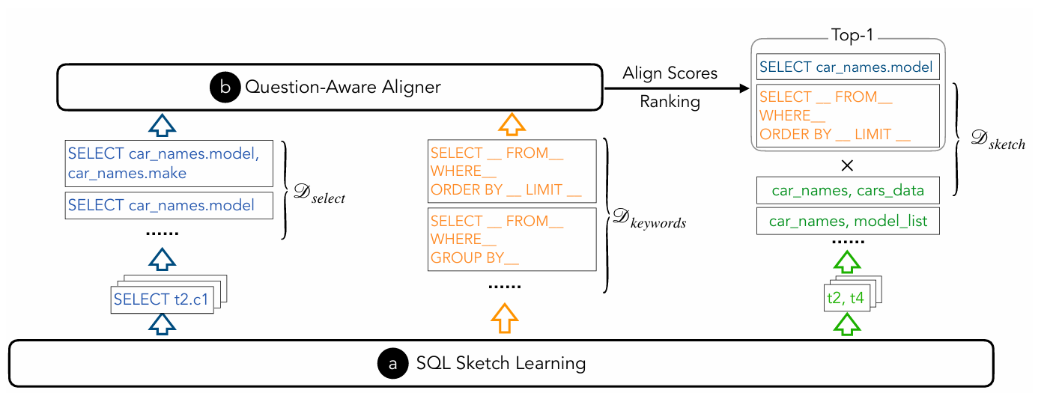
SQL SKERCH GENRATION/Question-Aware Aligner
通过分析问题的意图来确定SQL查询的SELECT部分。例如，如果问题的意图是“哪个课程”，那么相应的SELECT部分应该是“SELECT course”。
如果问题的要求是“最高分”，那么相应的Keywords部分应该包括“ORDER BY”。
设计问题感知对齐器：
为了缩小SQL草图候选项的范围，设计了一种问题感知对齐器，用于选择最佳的SELECT和Keywords。不对FROM部分进行基于问题的过滤，因为FROM部分还依赖于复杂的外键连接，不能直接根据问题的语义推断。
输入序列构建： [CLS] user question: &. our solution: SELECT,Keywords [SEP]
使用基于编码器的语言模型（如BERT、RoBERTa、DeBERTa）将输入序列转换为高维表示[CLS]。
将[CLS]表示输入到全连接层FC(·)中，以获得候选项(SELECT, Keywords)与用户问题&之间的对齐评分score。
Notes:
实验使用了维基百科的数据，有3亿多个点，9亿多条边，边的不同标签数有五千多种
图8表示的是内存预算的影响，内存预算越高，选择的视图就越多，视图选择的时间越长，视图物化的时间也越长，视图占用的空间和原数据的比值也越大，但是查询时间大幅缩短
图9是在不同内存预算下的查询时间对比，Qa是没有视图的执行时间，Qv是有视图的执行时间，M是视图的物化时间，最高比值达到9.73
表6是和目前已有的最好的方法的对比，在执行时间上是大幅领先的，但是内存占用比较大，两者的比值还是很占优势

Slide 13
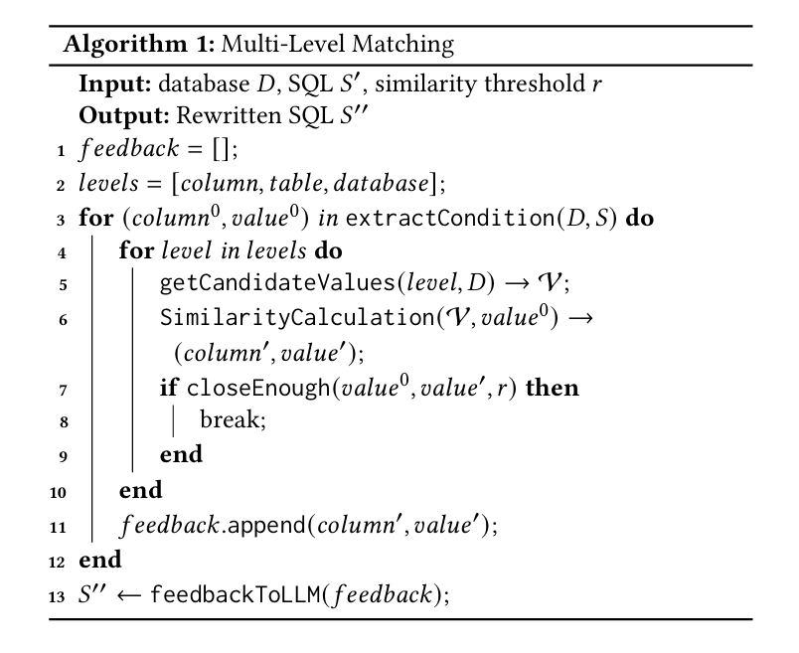
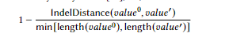
SQLQUERYCOMPLETION&CORRECTION
多级匹配策略：
将匹配范围分为三个级别分别为列，表，整个数据库，对于每一个预测的（column，value）如果column出错了需要在整个数据库范围内搜索，value出错只需要在对于的column中搜索出最匹配的value‘
并且这种方法可以有效的防止第一步小模型遗漏掉的table
字符相似度计算->编辑距离
基于语言的相似度计算：
word2vec
基于SLM SBERT编码
Notes:
实验使用了维基百科的数据，有3亿多个点，9亿多条边，边的不同标签数有五千多种
图8表示的是内存预算的影响，内存预算越高，选择的视图就越多，视图选择的时间越长，视图物化的时间也越长，视图占用的空间和原数据的比值也越大，但是查询时间大幅缩短
图9是在不同内存预算下的查询时间对比，Qa是没有视图的执行时间，Qv是有视图的执行时间，M是视图的物化时间，最高比值达到9.73
表6是和目前已有的最好的方法的对比，在执行时间上是大幅领先的，但是内存占用比较大，两者的比值还是很占优势

Slide 14
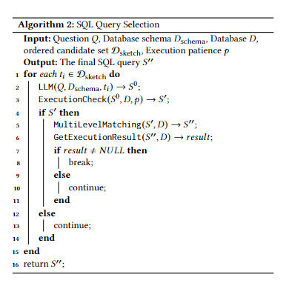
SQLQUERYCOMPLETION&CORRECTION/SQL Query Selection
SQL查询完成：
基于在第4节中获得的每个SQL草图候选，LLM（大型语言模型）完成SQL查询，并选择最优的查询作为最终输出。
查询修订触发：
如果一个查询返回空结果，就会触发查询修订。这是基于观察到人类在遇到这样的查询时通常会重新考虑的启发。
为此，设计了一种基于执行结果的选择策略。如果当前SQL查询不符合要求，将使用新的草图候选来指导LLM生成新的SQL查询。
SQL查询的执行结果可以指示查询本身的质量。例如，当一个查询产生空结果时，人们通常会重新考虑该查询。
Notes:
实验使用了维基百科的数据，有3亿多个点，9亿多条边，边的不同标签数有五千多种
图8表示的是内存预算的影响，内存预算越高，选择的视图就越多，视图选择的时间越长，视图物化的时间也越长，视图占用的空间和原数据的比值也越大，但是查询时间大幅缩短
图9是在不同内存预算下的查询时间对比，Qa是没有视图的执行时间，Qv是有视图的执行时间，M是视图的物化时间，最高比值达到9.73
表6是和目前已有的最好的方法的对比，在执行时间上是大幅领先的，但是内存占用比较大，两者的比值还是很占优势

Slide 15
experiments
数据集
评价指标：执行准确性（Execution Accuracy)
Spider | 训练ZNL2SQL的知名NL2SQL基准数据集，包含200个数据库，覆盖138个领域，如大学、政府等
Dr.Spide | 基于Spider的综合基准，用于在新测试环境中评估NL2SQL方法的性能
KaggleDBQA | 为NL2SQL任务设计的测试集，旨在模拟NL2SQL模型在现实场景中可能遇到的数据和问题
GeoQuery | 专注于美国地理的NL2SQL基准，包含一个数据库和877个实例，每个实例由自然语言问题和SQL查询组成
Baselines:
SOTA SLM-based Models:
SMBOP
RESDSQL
LLaMA2
LLM-based Methods
Vanilla LLM
LLM + In-Context Learning
DIN-SQL
Notes:
实验使用了维基百科的数据，有3亿多个点，9亿多条边，边的不同标签数有五千多种
图8表示的是内存预算的影响，内存预算越高，选择的视图就越多，视图选择的时间越长，视图物化的时间也越长，视图占用的空间和原数据的比值也越大，但是查询时间大幅缩短
图9是在不同内存预算下的查询时间对比，Qa是没有视图的执行时间，Qv是有视图的执行时间，M是视图的物化时间，最高比值达到9.73
表6是和目前已有的最好的方法的对比，在执行时间上是大幅领先的，但是内存占用比较大，两者的比值还是很占优势

Slide 16
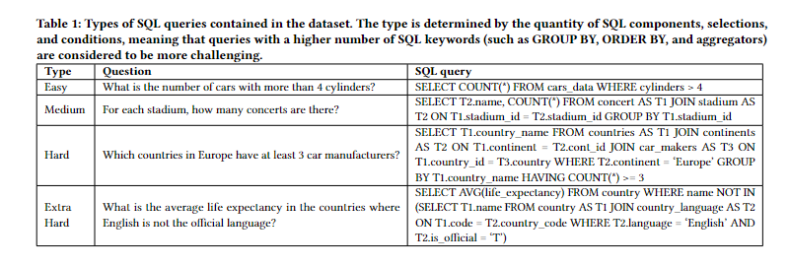
experiment
Notes:
实验使用了维基百科的数据，有3亿多个点，9亿多条边，边的不同标签数有五千多种
图8表示的是内存预算的影响，内存预算越高，选择的视图就越多，视图选择的时间越长，视图物化的时间也越长，视图占用的空间和原数据的比值也越大，但是查询时间大幅缩短
图9是在不同内存预算下的查询时间对比，Qa是没有视图的执行时间，Qv是有视图的执行时间，M是视图的物化时间，最高比值达到9.73
表6是和目前已有的最好的方法的对比，在执行时间上是大幅领先的，但是内存占用比较大，两者的比值还是很占优势

Slide 17
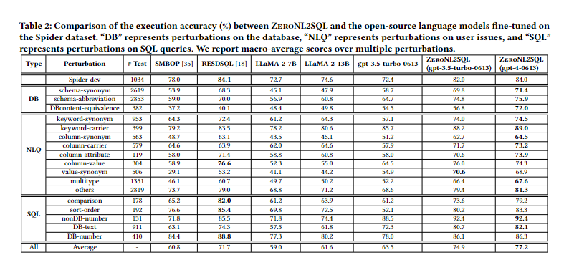
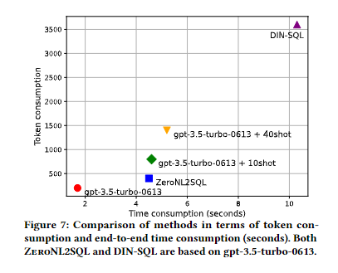
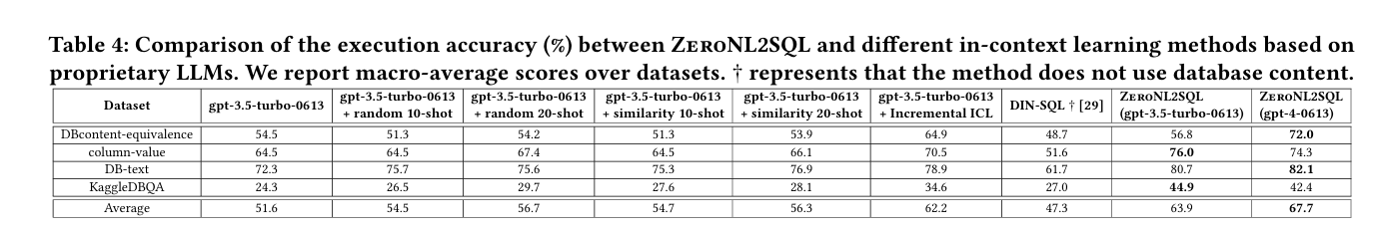
experiment
Notes:
实验使用了维基百科的数据，有3亿多个点，9亿多条边，边的不同标签数有五千多种
图8表示的是内存预算的影响，内存预算越高，选择的视图就越多，视图选择的时间越长，视图物化的时间也越长，视图占用的空间和原数据的比值也越大，但是查询时间大幅缩短
图9是在不同内存预算下的查询时间对比，Qa是没有视图的执行时间，Qv是有视图的执行时间，M是视图的物化时间，最高比值达到9.73
表6是和目前已有的最好的方法的对比，在执行时间上是大幅领先的，但是内存占用比较大，两者的比值还是很占优势

Slide 18
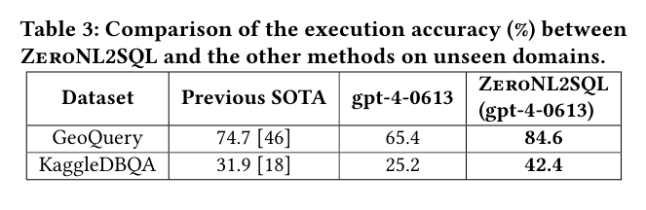
experiment results
与开源LLM的比较：
Exp-1：在Dr.Spider基准上，ZNL2SQL结合gpt-3.5-turbo-0613和GPT-4的表现优于所有基线模型，显示出更好的稳定性和准确性。
Exp-2：在KaggleDBQA和GeoQuery数据集上，ZNL2SQL + gpt-4-0613在完全不同的测试集上表现出更好的零样本推理能力。
与专有LLM的比较：
Exp-3：与上下文学习方法相比，ZNL2SQL在性能和成本上均表现出色。在DBcontent-equivalence测试集上，ZNL2SQL结合GPT-4的表现优于上下文学习方法。
使用OpenAI的text-embedding-ada-002与SBERT进行比较，虽然前者在语义信息编码上略胜一筹，但SBERT的编码成本更低，是合理的选择。
在成本方面，ZNL2SQL消耗的token数量远低于各种上下文学习方法，且在端到端推理运行时间上仅次于直接使用gpt-3.5-turbo-0613。
结论
ZNL2SQL结合LLM在NL2SQL推理中在准确性和效率上均优于单独使用LLM。
通过多级匹配和高效的编码方法，ZNL2SQL在新领域中无需重新训练即可进行推理，展示了其在不同测试环境中的强大适应能力。
这些实验结果表明，ZNL2SQL不仅在性能上优于现有方法，还在成本和效率上具有显著优势。
Notes:
实验使用了维基百科的数据，有3亿多个点，9亿多条边，边的不同标签数有五千多种
图8表示的是内存预算的影响，内存预算越高，选择的视图就越多，视图选择的时间越长，视图物化的时间也越长，视图占用的空间和原数据的比值也越大，但是查询时间大幅缩短
图9是在不同内存预算下的查询时间对比，Qa是没有视图的执行时间，Qv是有视图的执行时间，M是视图的物化时间，最高比值达到9.73
表6是和目前已有的最好的方法的对比，在执行时间上是大幅领先的，但是内存占用比较大，两者的比值还是很占优势

Slide 19
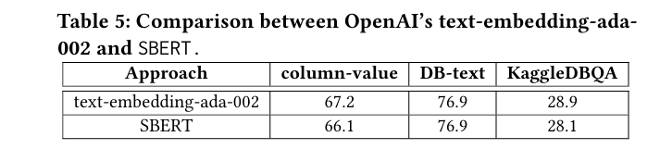
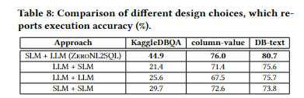
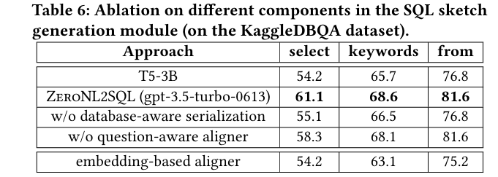
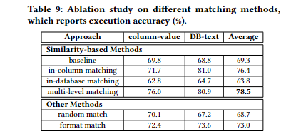
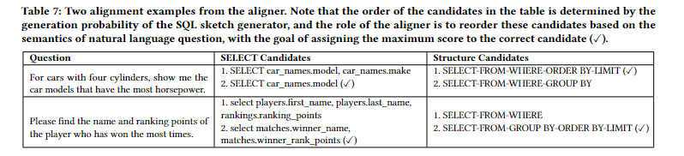
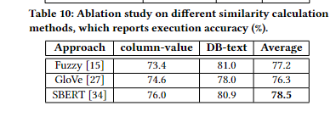
Ablation experiments
Notes:
实验使用了维基百科的数据，有3亿多个点，9亿多条边，边的不同标签数有五千多种
图8表示的是内存预算的影响，内存预算越高，选择的视图就越多，视图选择的时间越长，视图物化的时间也越长，视图占用的空间和原数据的比值也越大，但是查询时间大幅缩短
图9是在不同内存预算下的查询时间对比，Qa是没有视图的执行时间，Qv是有视图的执行时间，M是视图的物化时间，最高比值达到9.73
表6是和目前已有的最好的方法的对比，在执行时间上是大幅领先的，但是内存占用比较大，两者的比值还是很占优势

Slide 20
results
SQL草图生成模块的影响（Exp-4）：
数据库感知序列化策略对生成SQL草图的字符串匹配准确性影响最大，避免模型过度关注用户问题。
问题感知对齐器在SELECT和KEYWORDS部分有提升，表明进一步对齐这些部分与用户问题有助于SQL草图生成。
与基于嵌入的对齐器相比，ZNL2SQL的方法表现更好，因为它能通过自注意力机制捕捉更细粒度的对齐关系。
SQL查询完成和修正模块的影响（Exp-5）：
相似性匹配方法优于随机匹配和格式匹配，因为前者引入噪声，后者过于局限。
多级匹配方法表现最佳，因为它考虑了LLM的列预测错误，而仅在列内或整个数据库匹配会导致反馈偏离原始推理。
在相似性计算方法中，SBERT表现最稳定和优秀，优于GloVe和模糊匹配方法。
SLM与LLM结合的相关性和有效性（Exp-6）：
ZNL2SQL的设计（SLM + LLM）优于其他三种设计选择，表明SLM适合可控生成SQL草图，而LLM适合生成需要复杂推理的部分。
结论
ZNL2SQL通过结合SLM和LLM的优势，在SQL生成和推理中表现出色。
数据库感知和问题感知策略显著提高了SQL草图生成的准确性。
多级匹配和相似性计算方法有效地提高了SQL查询的完成和修正能力。
SLM和LLM的结合设计在复杂推理任务中展示了优越的性能。
Notes:
实验使用了维基百科的数据，有3亿多个点，9亿多条边，边的不同标签数有五千多种
图8表示的是内存预算的影响，内存预算越高，选择的视图就越多，视图选择的时间越长，视图物化的时间也越长，视图占用的空间和原数据的比值也越大，但是查询时间大幅缩短
图9是在不同内存预算下的查询时间对比，Qa是没有视图的执行时间，Qv是有视图的执行时间，M是视图的物化时间，最高比值达到9.73
表6是和目前已有的最好的方法的对比，在执行时间上是大幅领先的，但是内存占用比较大，两者的比值还是很占优势

Slide 21
感谢聆听！

